Slide 1






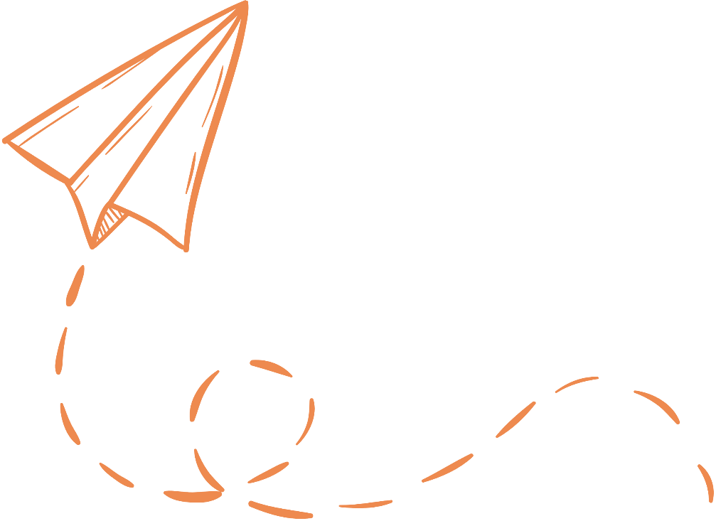

CHÀO MỪNG CÁC EM ĐẾN VỚI LỚP HỌC

Slide 2
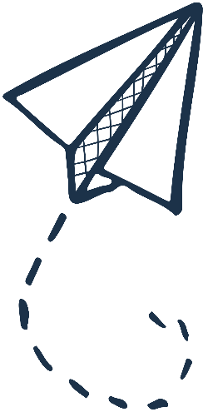




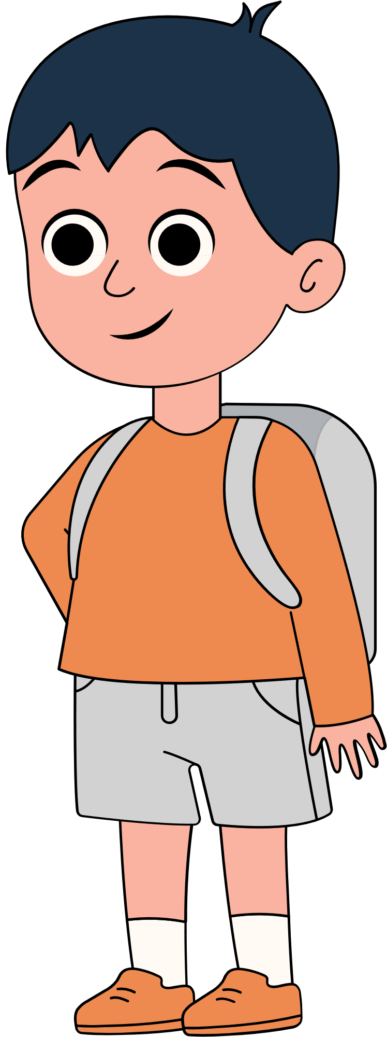
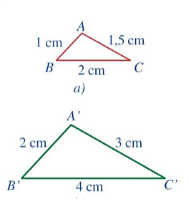

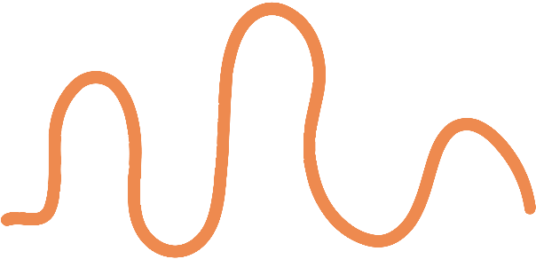
KHỞI ĐỘNG
Mảnh đất trồng hoa của nhà bạn Hằng có dạng hình tam giác có các cạnh là 2m, 3m, 4m. Bạn Hằng vẽ tam giác ABC, bạn Khôi vẽ hình tam giác A’B’C’ để mô tả hình ảnh mảnh vườn.
Hai tam giác A’B’C’ và ABC có đồng dạng hay không?

Slide 3
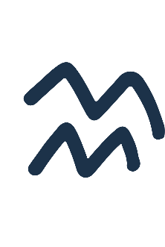



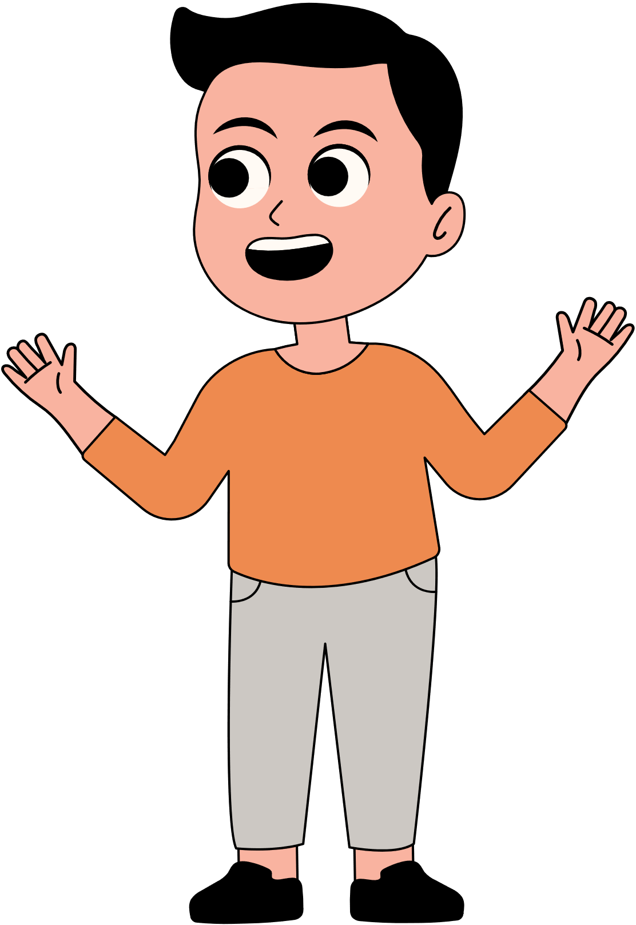


Tiết 116 - BÀI 6:
Trường hợp đồng dạng thứ nhất của tam giác

Slide 4













NỘI DUNG BÀI HỌC
02
01
Áp dụng trường hợp đồng dạng thứ nhất của tam giác vào tam giác vuông
Trường hợp đồng dạng thứ nhất: cạnh- cạnh- cạnh

Slide 5




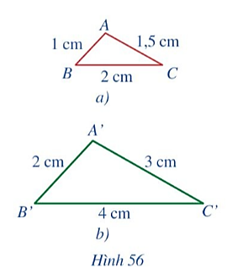
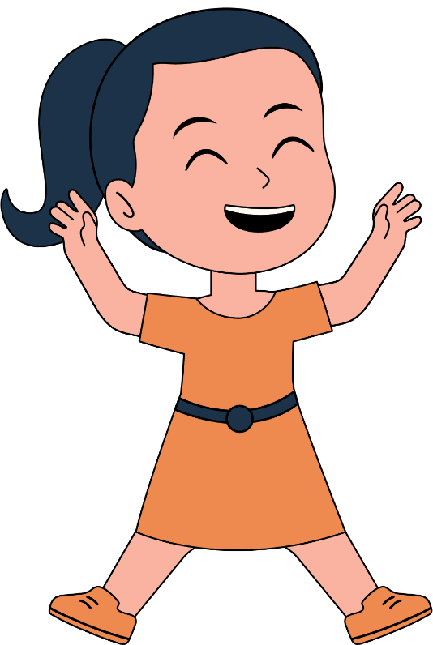

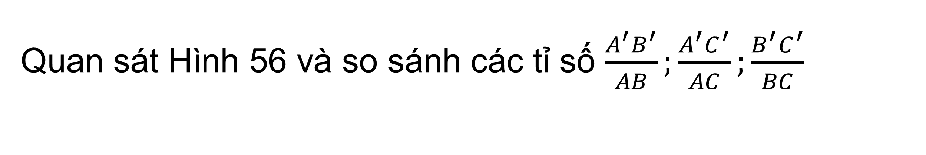




I. Trường hợp đồng dạng thứ nhất: cạnh-cạnh-cạnh
Quan sát Hình 56 và so sánh các tỉ số $\frac{A^{′}B^{′}}{AB};\frac{A^{′}C^{′}}{AC};\frac{B^{′}C^{′}}{BC}$
1
$$\frac{A^{′}B^{′}}{AB}=\frac{2}{1}=2$$
$$\frac{A^{′}C^{′}}{AC}=\frac{3}{1,5}=2$$
$$\frac{B^{′}C^{′}}{BC}=\frac{4}{2}=2$$
$$Do đó :\frac{A^{′}B^{′}}{AB}=\frac{A^{′}C^{′}}{AC}=\frac{B^{′}C^{′}}{BC}$$

Slide 6







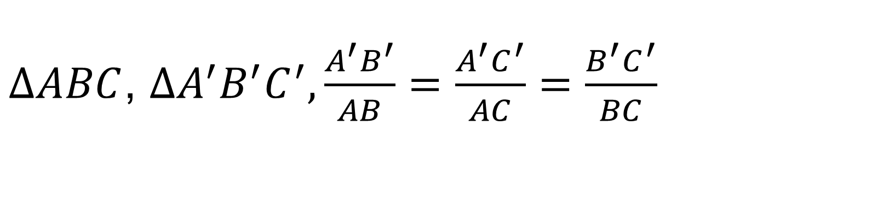
ĐỊNH LÝ
Nếu ba cạnh của tam giác này tỉ lệ với ba cạnh của tam giác kia thì hai tam giác đó đồng dạng với nhau:
$∆ABC$, $∆A^{′}B^{′}C^{′},\frac{A^{′}B^{′}}{AB}=\frac{A^{′}C^{′}}{AC}=\frac{B^{′}C^{′}}{BC}$
GT
KL

Slide 7
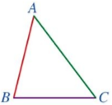
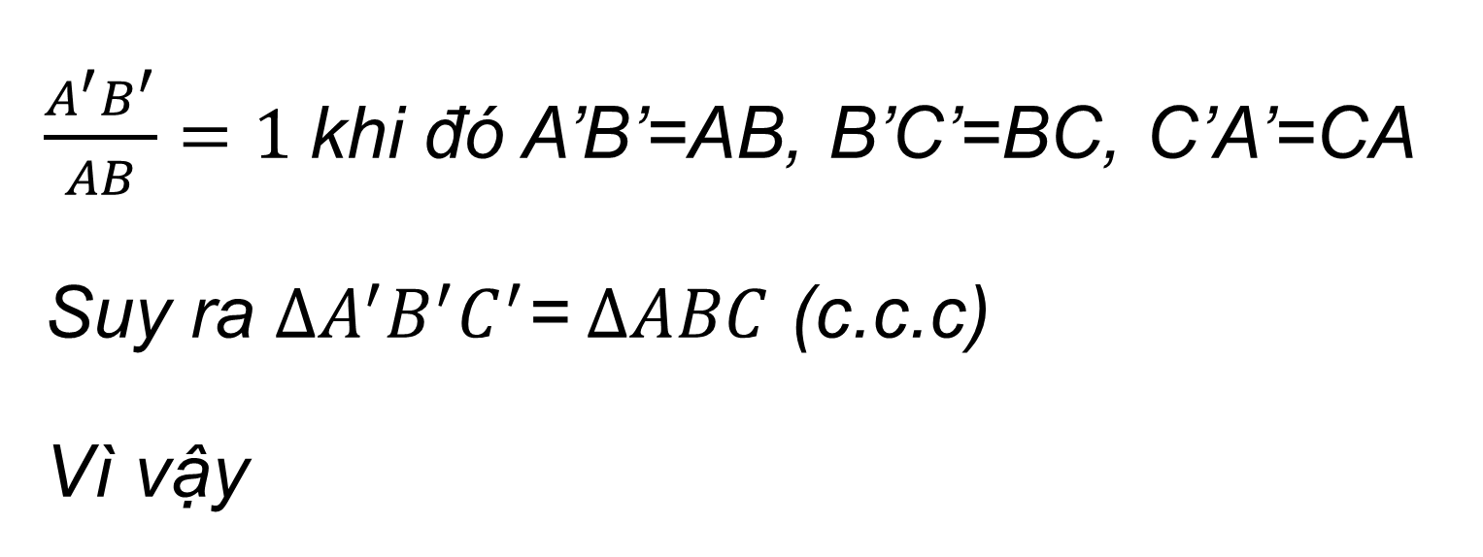
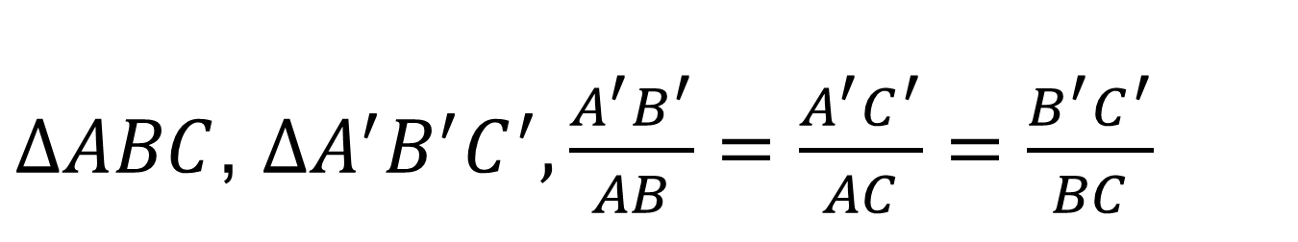
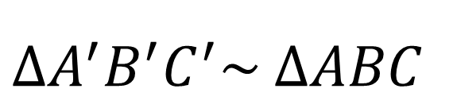
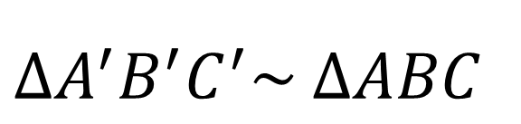
Chứng minh
$∆ABC$, $∆A^{′}B^{′}C^{′},\frac{A^{′}B^{′}}{AB}=\frac{A^{′}C^{′}}{AC}=\frac{B^{′}C^{′}}{BC}$
GT
KL
$∆A^{′}B^{′}C^{′}\sim$ $∆ABC$
TH1
$\frac{A^{′}B^{′}}{AB}=1$khi đó A’B’=AB, B’C’=BC, C’A’=CA
Suy ra $∆A^{′}B^{′}C^{′}$= $∆ABC$ (c.c.c)
Vì vậy
$∆A^{′}B^{′}C^{′}\sim$ $∆ABC$

Slide 8
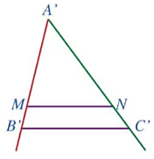
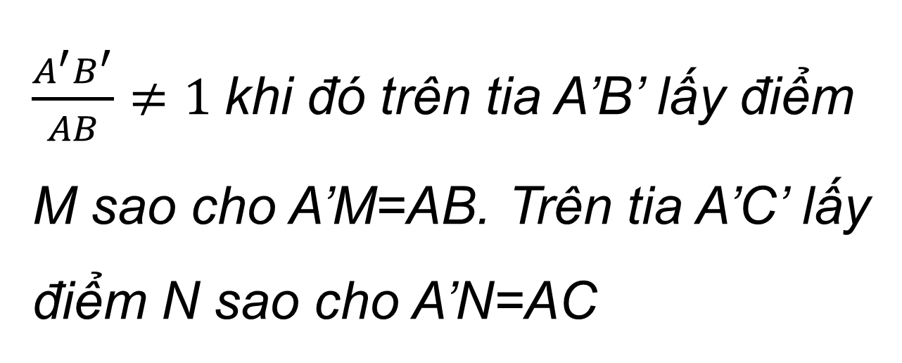
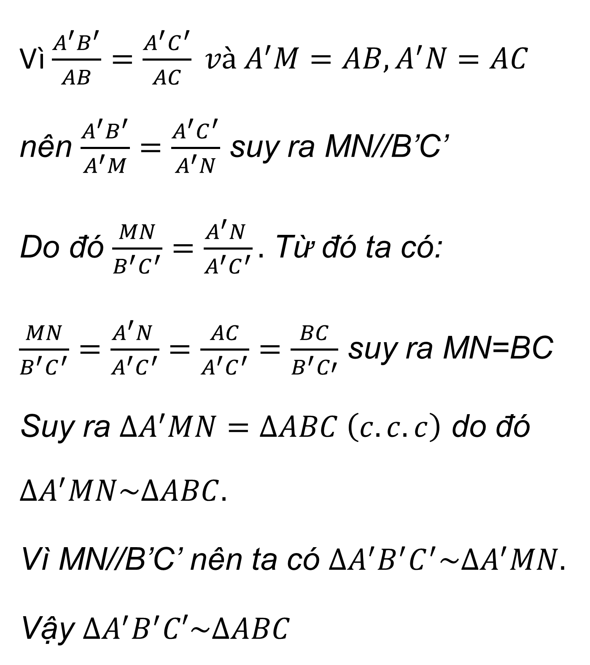
Chứng minh
Vì $\frac{A^{′}B^{′}}{AB}=\frac{A^{′}C^{′}}{AC} và A^{′}M=AB, A^{′}N=AC$ nên $\frac{A^{′}B^{′}}{A^{′}M}=\frac{A^{′}C^{′}}{A^{′}N}$ suy ra MN//B’C’
Do đó $\frac{MN}{B^{′}C^{′}}=\frac{A^{′}N }{A^{′}C^{′}}.$ Từ đó ta có:
$\frac{MN}{B^{′}C^{′}}=\frac{A^{′}N }{A^{′}C^{′}}=\frac{AC}{A^{′}C^{′}}=\frac{BC}{B^{′}C′}$ suy ra MN=BC
Suy ra $∆A^{′}MN=∆ABC \left(c.c.c\right)$ do đó
$$∆A^{′}MN\sim ∆ABC.$$
Vì MN//B’C’ nên ta có $∆A^{′}B^{′}C^{′}\sim ∆A^{′}MN.$
Vậy $∆A^{′}B^{′}C′\sim ∆ABC$
$∆ABC$, $∆A^{′}B^{′}C^{′},\frac{A^{′}B^{′}}{AB}=\frac{A^{′}C^{′}}{AC}=\frac{B^{′}C^{′}}{BC}$
GT
KL
$∆A^{′}B^{′}C^{′}\sim$ $∆ABC$
TH2
$\frac{A^{′}B^{′}}{AB}≠1$khi đó trên tia A’B’ lấy điểm M sao cho A’M=AB. Trên tia A’C’ lấy điểm N sao cho A’N=AC

Slide 9

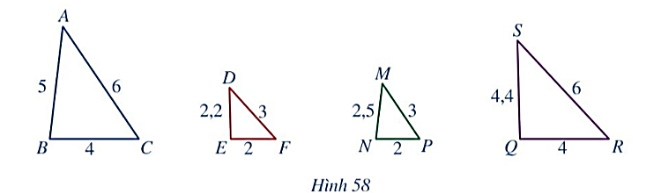
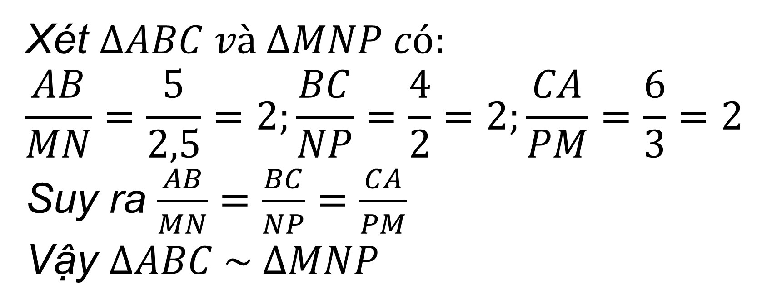
Ví dụ 1: Qua sát hình 58 và chỉ ra hai cặp tam giác đồng dạng
Xét $∆ABC và ∆MNP có:$
$$\frac{AB}{MN}=\frac{5}{2,5}=2;\frac{BC}{NP}=\frac{4}{2}=2;\frac{CA}{PM}=\frac{6}{3}=2$$
Suy ra $\frac{AB}{MN}=\frac{BC}{NP}=\frac{CA}{PM}$
Vậy $∆ABC \sim ∆MNP$

Slide 10

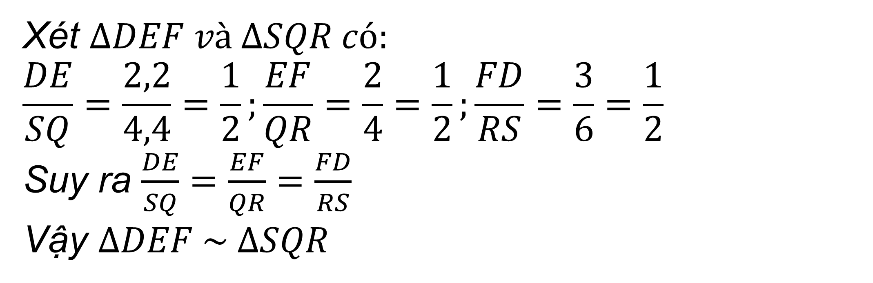
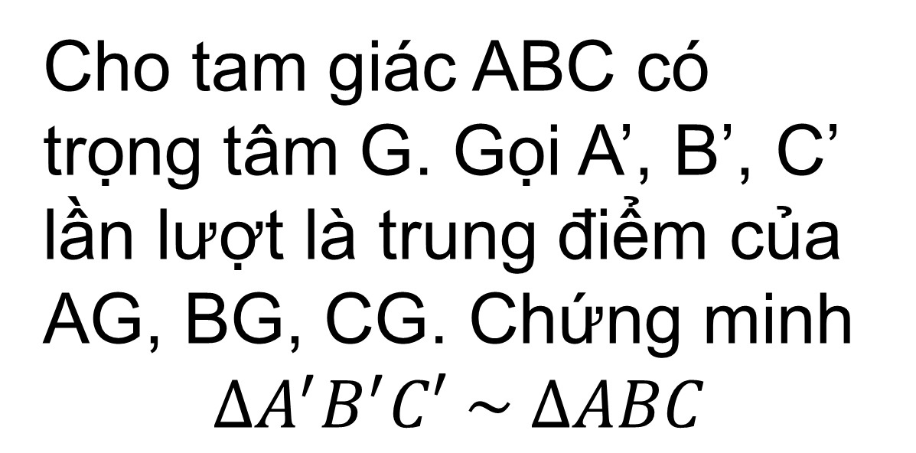
Ví dụ 1: Qua sát hình 58 và chỉ ra hai cặp tam giác đồng dạng
1
Xét $∆DEF và ∆SQR có:$
$$\frac{DE}{SQ}=\frac{2,2}{4,4}=\frac{1}{2};\frac{EF}{QR}=\frac{2}{4}=\frac{1}{2};\frac{FD}{RS}=\frac{3}{6}=\frac{1}{2}$$
Suy ra $\frac{DE}{SQ}=\frac{EF}{QR}=\frac{FD}{RS}$
Vậy $∆DEF \sim ∆SQR$
Cho tam giác ABC có trọng tâm G. Gọi A’, B’, C’ lần lượt là trung điểm của AG, BG, CG. Chứng minh
$$∆A^{′}B^{′}C′ \sim ∆ABC$$

Slide 11
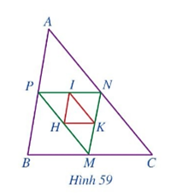
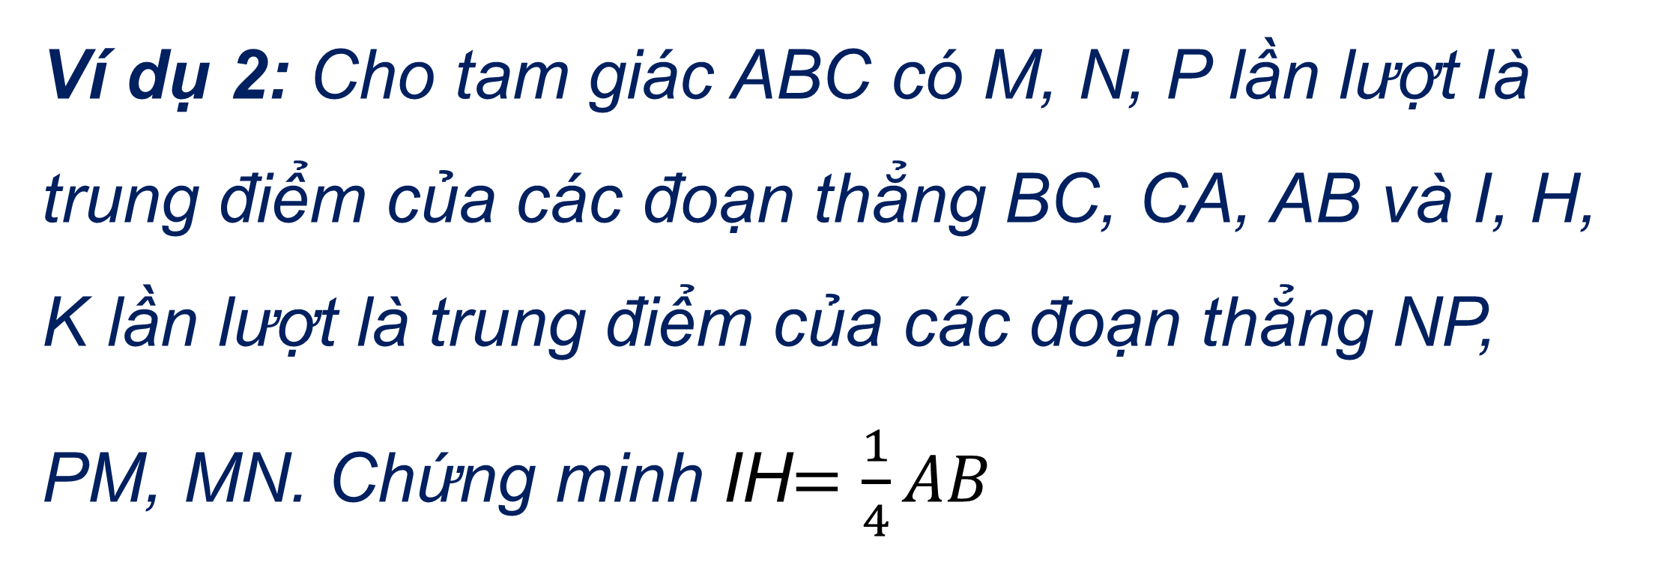
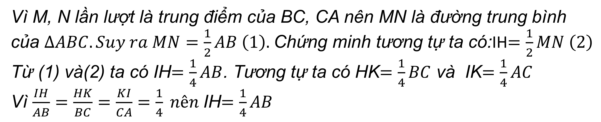
Ví dụ 2: Cho tam giác ABC có M, N, P lần lượt là trung điểm của các đoạn thẳng BC, CA, AB và I, H, K lần lượt là trung điểm của các đoạn thẳng NP, PM, MN. Chứng minh IH$=\frac{1}{4}AB$
Vì M, N lần lượt là trung điểm của BC, CA nên MN là đường trung bình của $∆ABC. Suy ra MN=\frac{1}{2}AB \left(1\right).$Chứng minh tương tự ta có:IH$=\frac{1}{2}MN \left(2\right)$
Từ (1) và(2) ta có IH$=\frac{1}{4}AB$. Tương tự ta có HK$=\frac{1}{4}BC$ và IK$=\frac{1}{4}AC$
Vì $\frac{IH}{AB}=\frac{HK}{BC}=\frac{KI}{CA}=\frac{1}{4} nên$IH$=\frac{1}{4}AB$

Slide 12


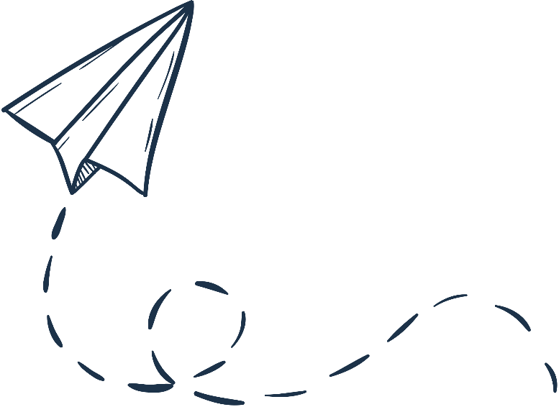
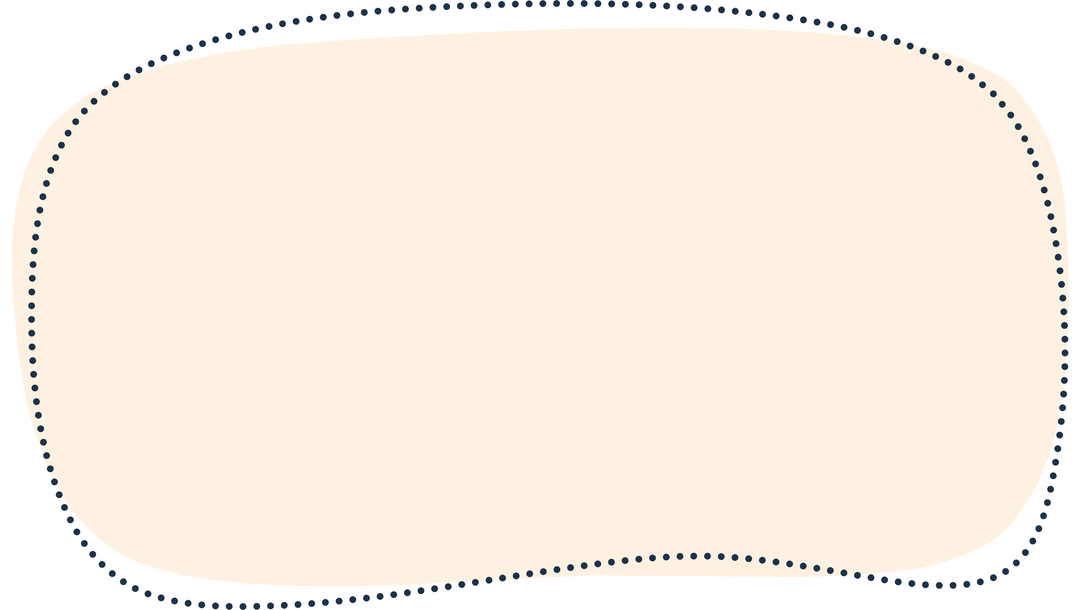




CẢM ƠN CÁC EM ĐÃ LẮNG NGHE BÀI GIẢNG

